Slide 1
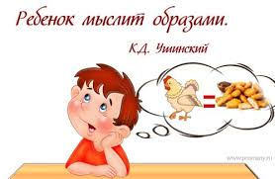
«Использование мнемотаблиц в работе по развитию и коррекции речи»
Черкашина Н.А. - логопед

Slide 3
Методы работы:
Индивидуальный.
Групповой.
Наглядный.

Slide 4
Формы работы:
Игры.
Беседы, работа с наглядным материалом.
Практические упражнения для отработки необходимых навыков.
Чтение и заучивание художественной литературы.
Рассматривание репродукций картин.

Slide 5
В процессе работы обеспечивается интеграция всех образовательных областей:
Познавательное развитие: игры по художественному творчеству, игры-моделирование композиций.
Речевое развитие: стихи и рассказы о природе.
Социально-коммуникативное развитие: решение проблемных ситуаций, воспитание дружеских взаимоотношений. Развитие умения поддерживать беседу, обобщать, делать выводы, высказывать свою точку зрения.
Художественно-эстетическое развитие: прослушивание музыкальных произведений.
Физическое развитие: физкультминутки. воспитание желания участвовать в совместной трудовой деятельности, бережное отношение к материалам и инструментам

Slide 6
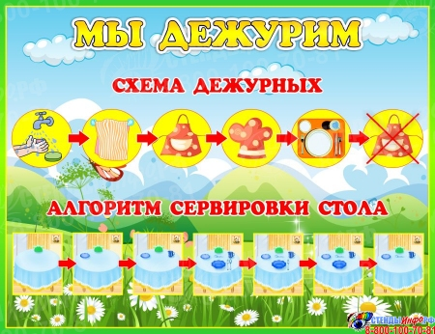
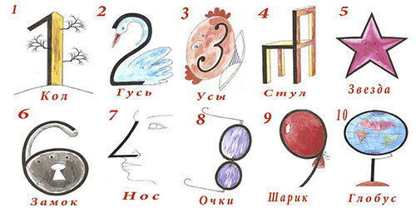

Slide 8
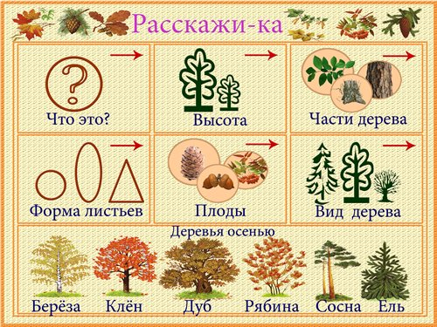
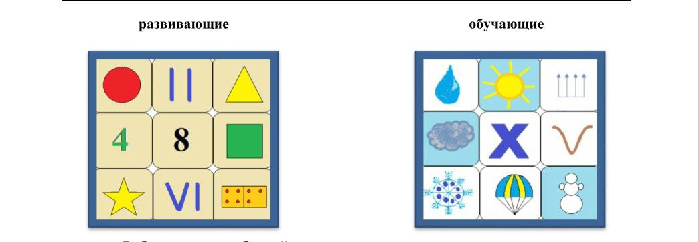

Slide 9
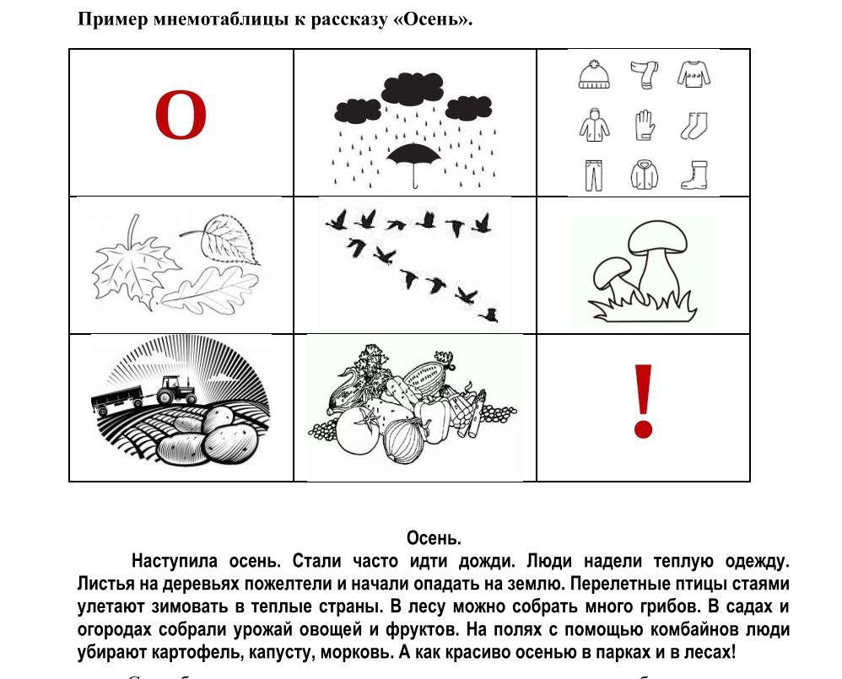

Slide 10
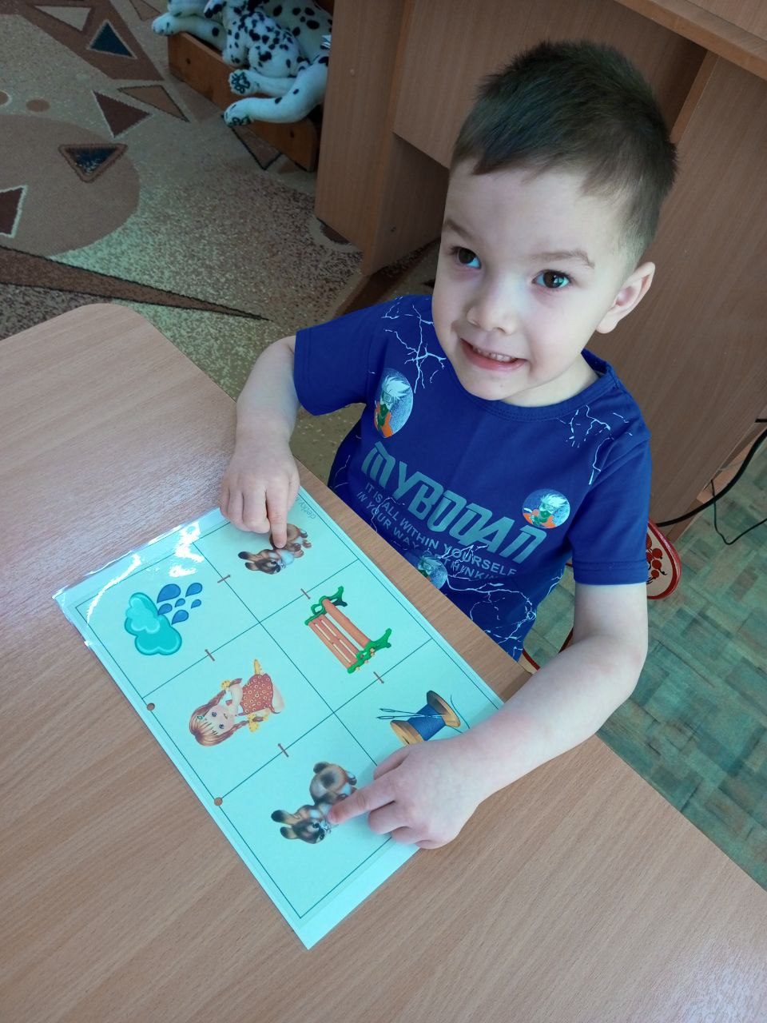
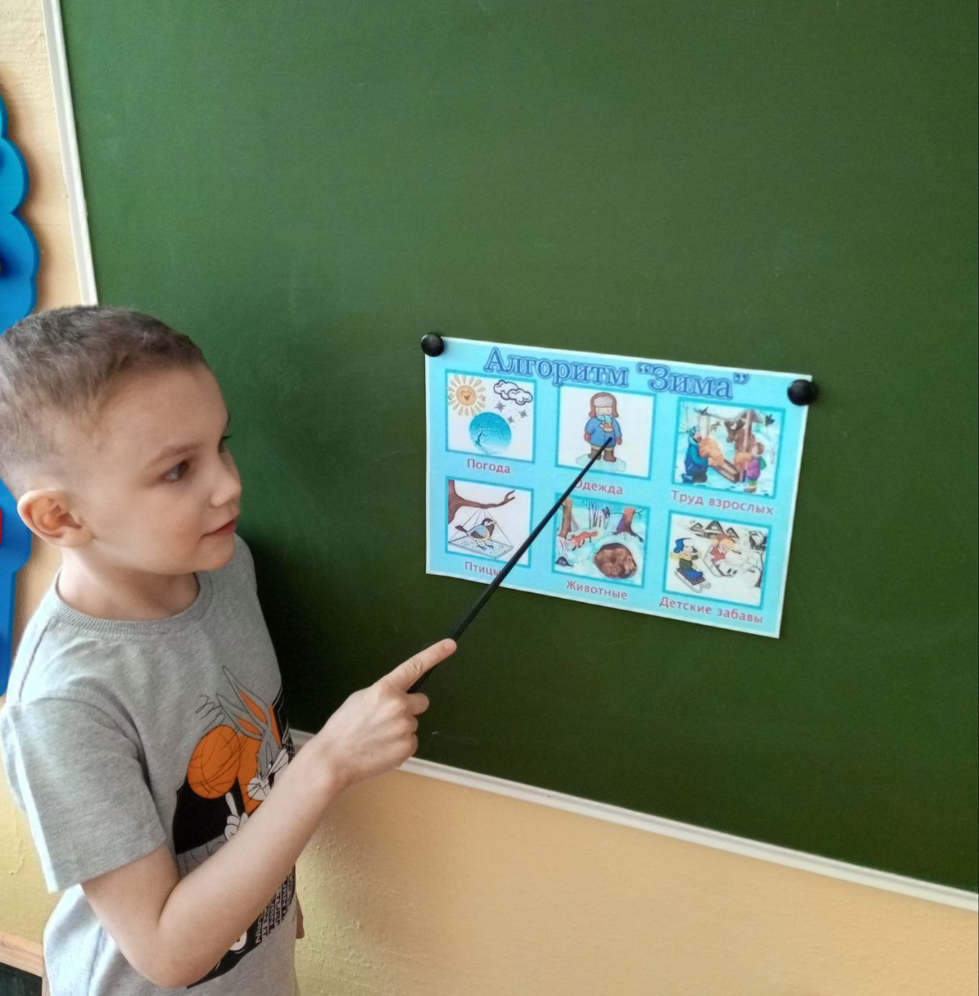
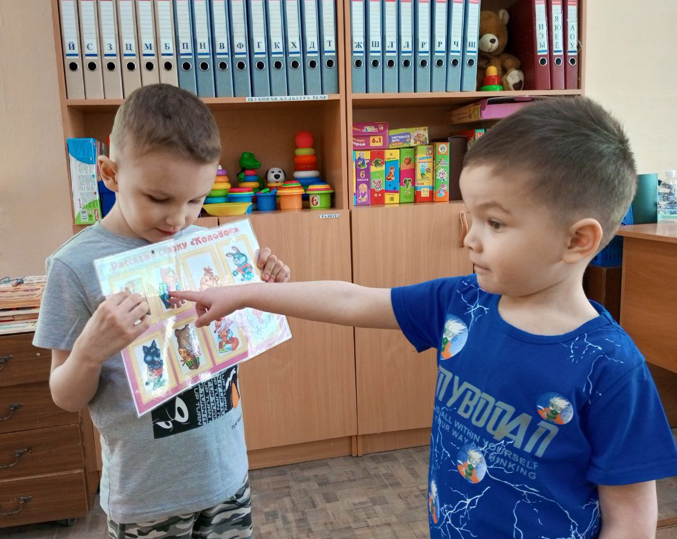

Slide 11
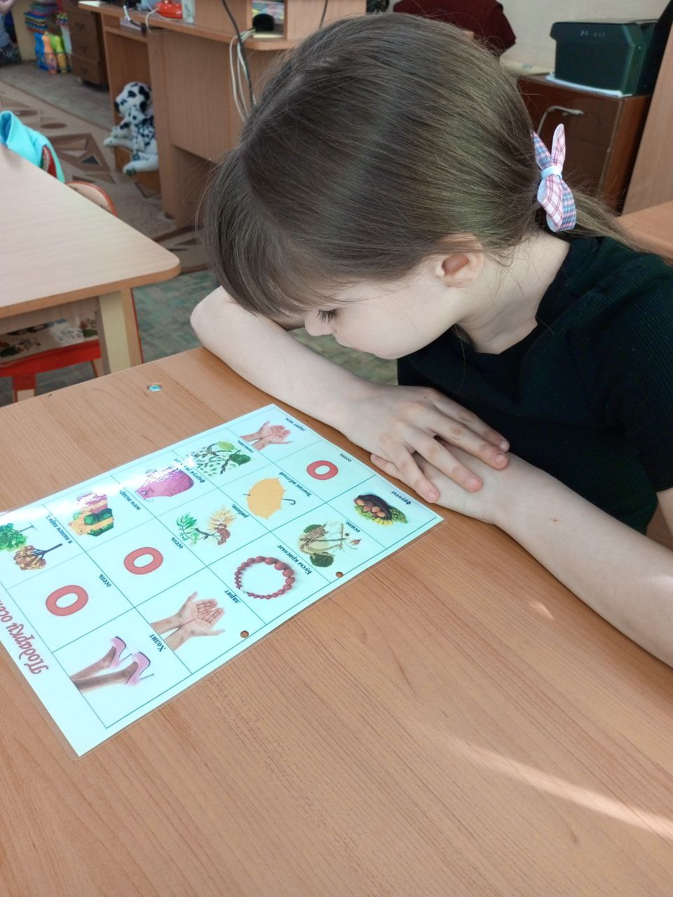
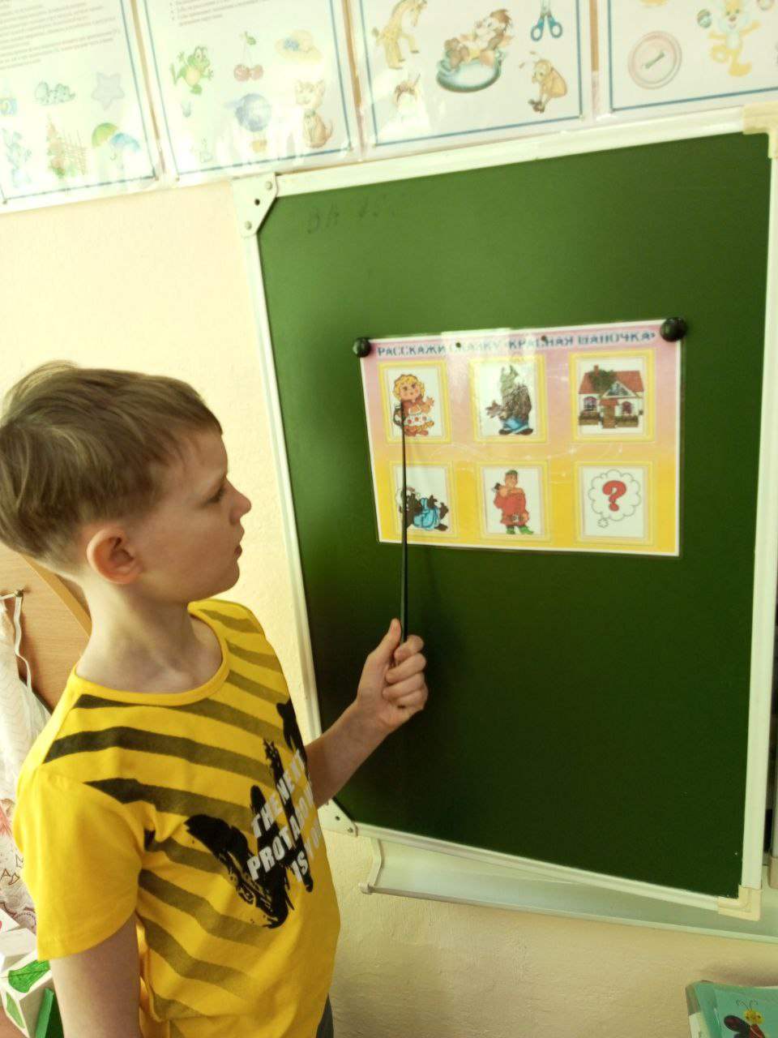

Slide 12
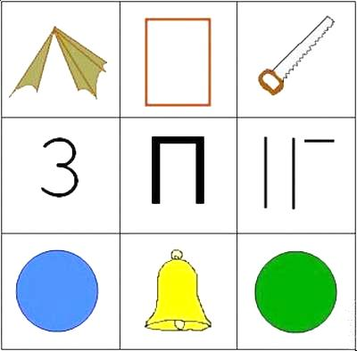

Slide 13
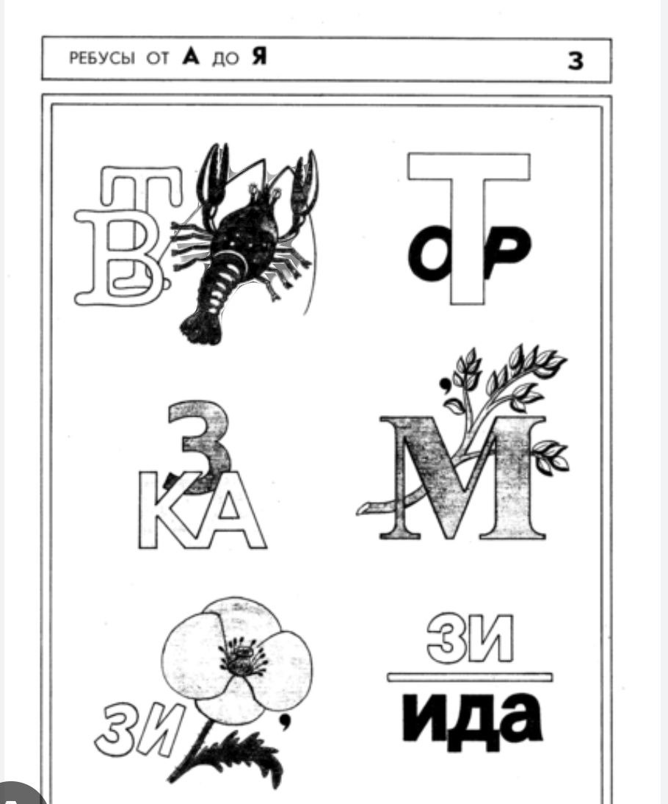

Slide 14
